Slide 1


Verificación del método para la identificación y cuantificación de vitamina A y D en leches fortificadas usando la técnica de cromatografía liquida de alta resolución (hplc)
Lizeth Jazmin Bastidas Solarte
Estudiante de Química
Universidad de Antioquia
2021

Slide 2


Tabla de contenido
Introducción
  ¿Cuál es la importancia de la fortificación de vitaminas en la leche?
  ¿Cómo se identifican?
  Margo legal – resolución 333 de 2011
  Principio de la técnica HPLC
Metodología
  Método experimental según las normas
Resultados
  Plan de verificación propuesto para la vitamina A y D según la norma ISO 12080-2: 2009 y NTC 5044.2002, respectivamente.
  Análisis de las muestras
Conclusiones

Slide 3
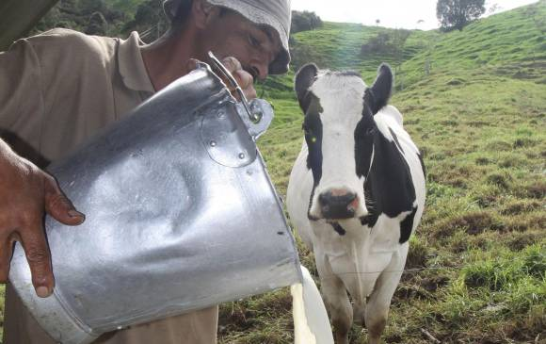
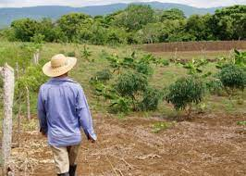
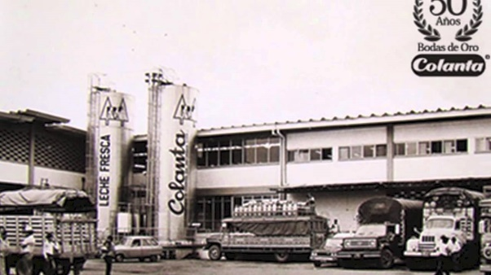


Introducción
OBJETIVOS

Slide 4
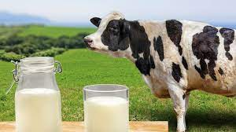
Introducción
¿Qué es la fortificación?
Hace referencia a la adición de nutrientes o competente del alimento que ya contenía. La fortificación en alimentos de primera necesidad ayuda a corregir, la deficiencia de nutrientes esenciales en la población.

Slide 5
¿Cuál es la estrategia del gobierno nacional para prevenir y controlar la deficiencia de micronutrientes en Colombia?
Nutriente | Tipo de alimento
Ácido ascórbico | Frutas y bebidas enlatadas, congeladas y secas, productos lácteos enlatados, productos de cereales secos
Tiamina, Riboflavina y Niacina | Cereales secos, harina, pan, pasta, productos lácteos
Vitamina A o beta-caroteno | Productos de cereales secos, harina, pan, pasta, productos lácteos, margarinas, aceites vegetales, azúcar, té, chocolate
Vitamina D | Productos lácteos, margarina, productos de cereales secos, aceites vegetales, bebidas de fruta

Slide 6
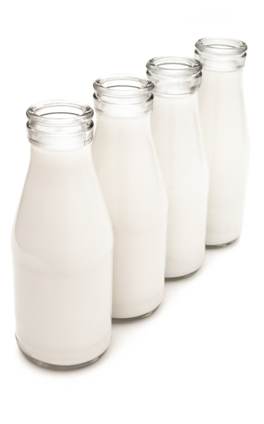
La leche es un excelente vehículo de nutrientes por sus propiedades físico-químicas, su amplia disponibilidad.
La producción mundial de leche en su gran mayoría es fortificada con vitamina A y D.

Slide 7
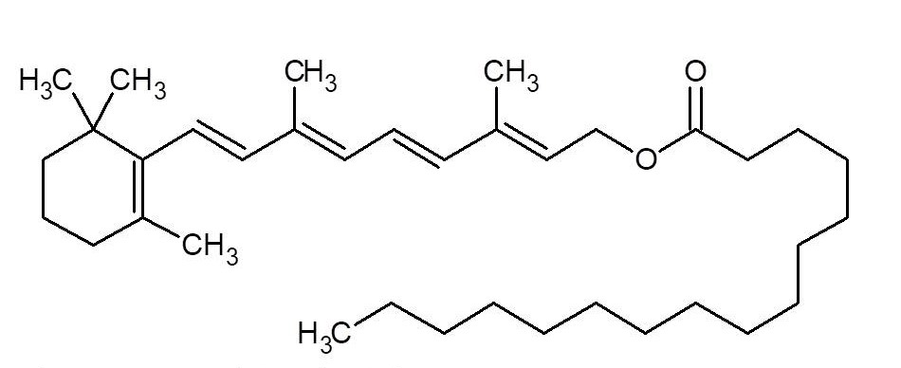
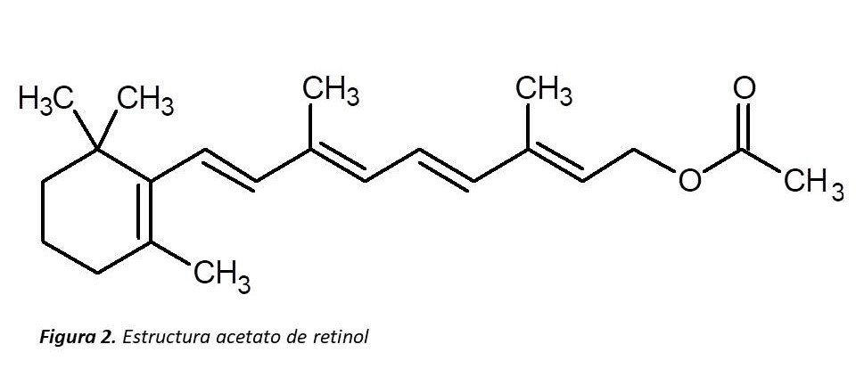
Vitaminas
Vitamina A compuesta por: retinol, retinal y acido retinoico.
  Retinol palmitato
  Retinol acetato

Slide 8
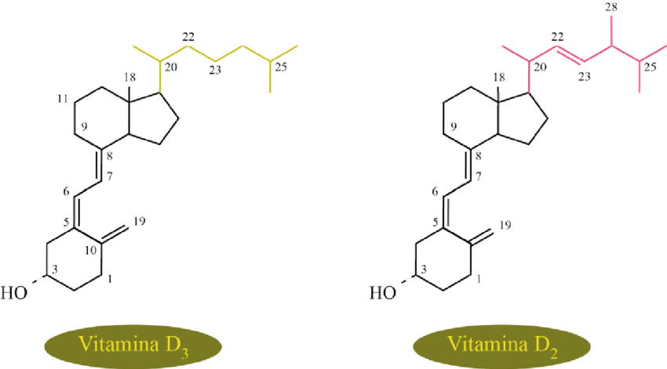
Vitaminas d

Slide 9
Resolución 333 de 2011
Nutriente | Unidad de Medida | Niños mayores de 6 meses y menores de 4 años | Niños mayores de 4 años y adultos
Vitamina A | Unidades Internacionales | 1332 UI | 5000 UI
Vitamina D | microgramos/Unidades Internacionales | 5 µg / 200 UI | 10 µg / 400 UI

Slide 10
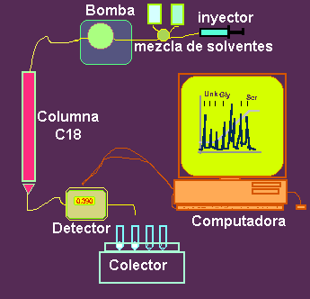
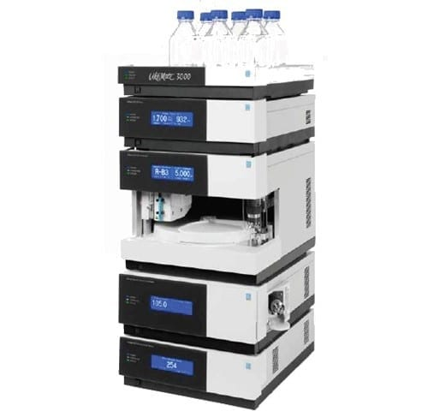
Principio de la técnica hplc

Slide 11
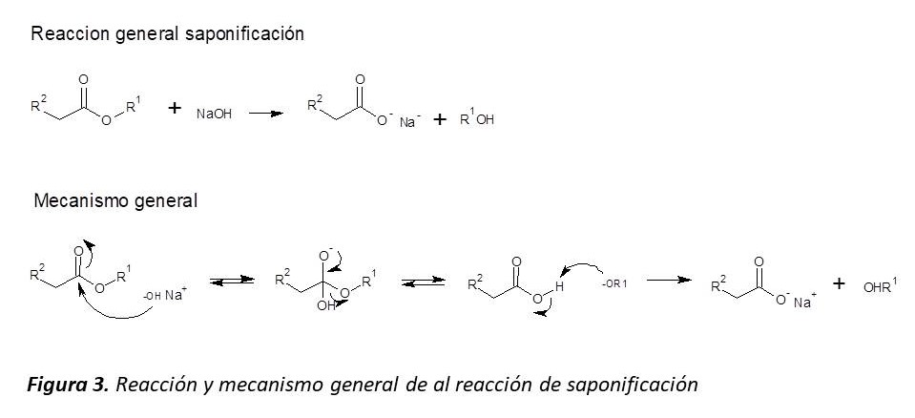
Metodología

Slide 12

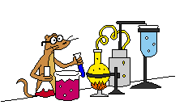
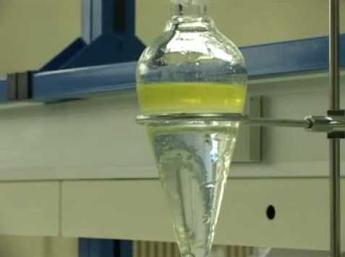
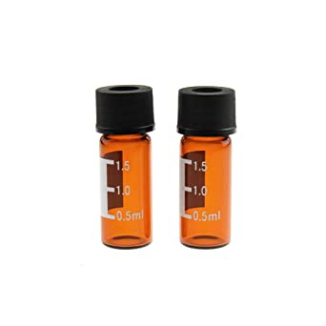


Metodología
Se realiza según lo descrito en el norma ISO 12080-2 2009 y NTC 5044.2002

Slide 13
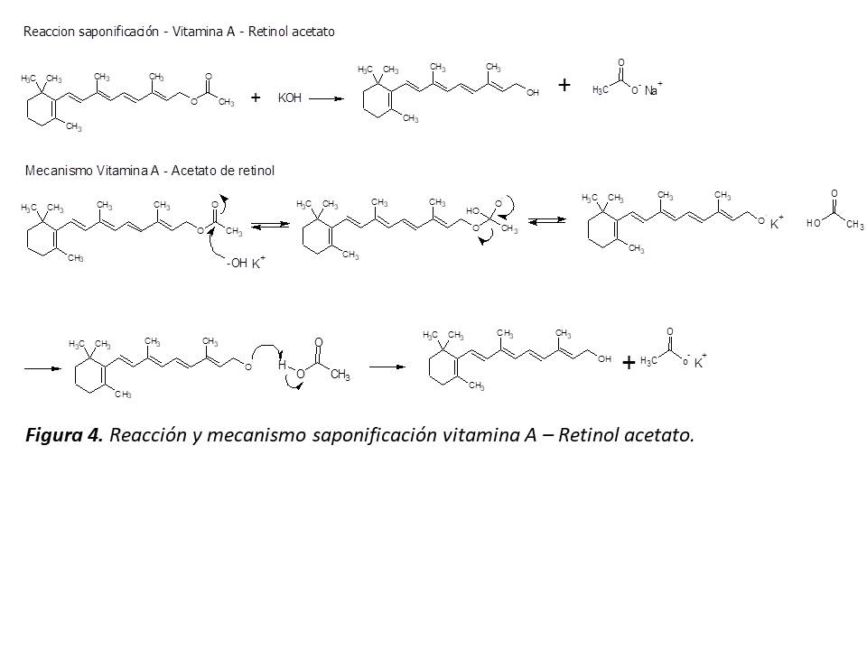

Slide 14
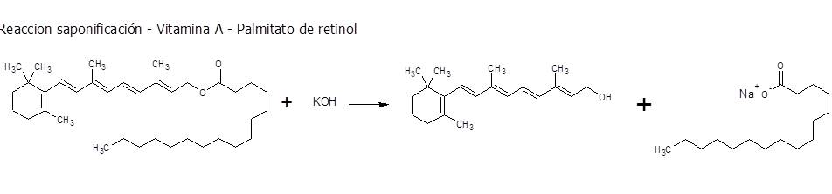
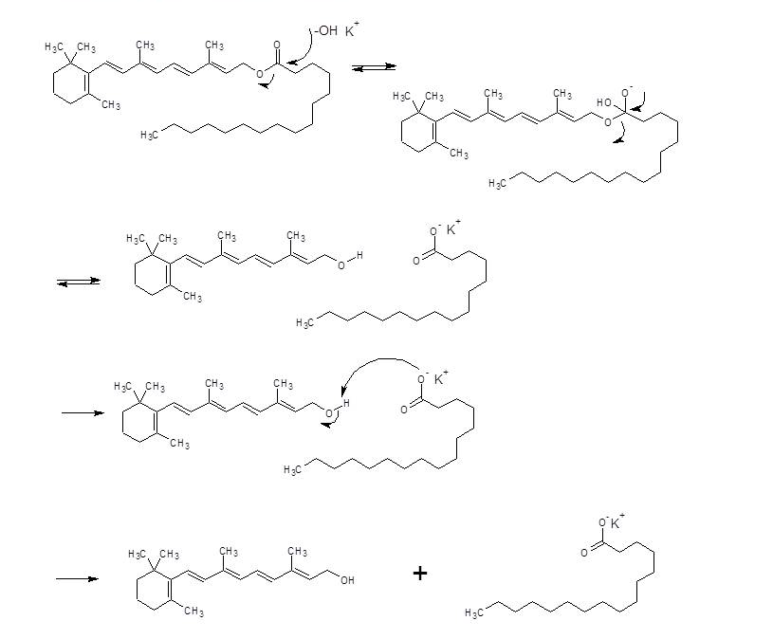

Slide 15
Estructura general retinol
  Retinol palmitato
  Retinol acetato

Slide 16
Estructura general vitamina D

Slide 17
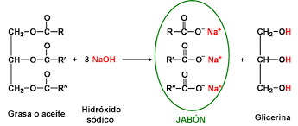
Reacción general saponificación de la leche.

Slide 18
Adición del patrón de estándar interno:
Esta relación se usa para obtener concentraciones de un analito a partir de una curva de calibración.
Muestras | Concentración del analito (mg/L) | Área analito | Concentración del estándar interno | Área de la concentración del estándar interno | División de áreas | División concentraciones
Patrón 1 | Concentración establecida intervalo de trabajo | Área analito presentada por el cromatograma | Concentración definida del estándar interno | Área estándar interno | Área analito/ Área estándar interno | Concentración de analito/Concentración de estándar interno.
Patrón 2
Patrón 3
Patrón 4
Patrón 5

Slide 19
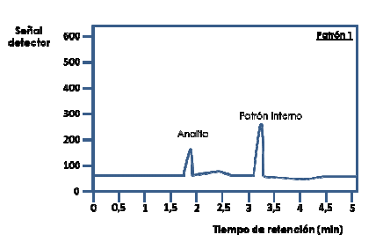
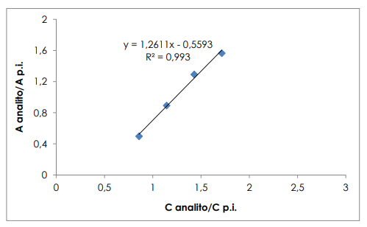
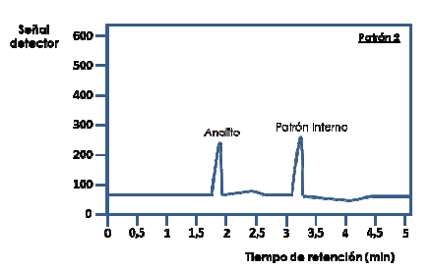
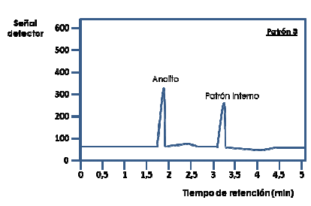
Adición del patrón de estándar interno:

Slide 20
Resultados
Selectividad - interferencias de medida, identificación de pico
Precisión - errores aleatorios
  Repetibilidad
  Precisión intermedia
Rango de trabajo – método funciona con parámetros de exactitud y precisión
  Precisión
  Exactitud
Linealidad – relación con la concentración del analito
  Coeficientes de correlación
  Test de linealidad

Slide 21
Resultados
Límite de detección (LOD) – sensibilidad del método
  Método visual
  Relación Señal/Ruido (S/R)
Límite de cuantificación (LOQ) – sensibilidad del método
  Método visual
  Relación Señal/Ruido (S/R)
Exactitud – errores sistemáticos y aleatorios
  Precisión
  Sesgo
Incertidumbre

Slide 22
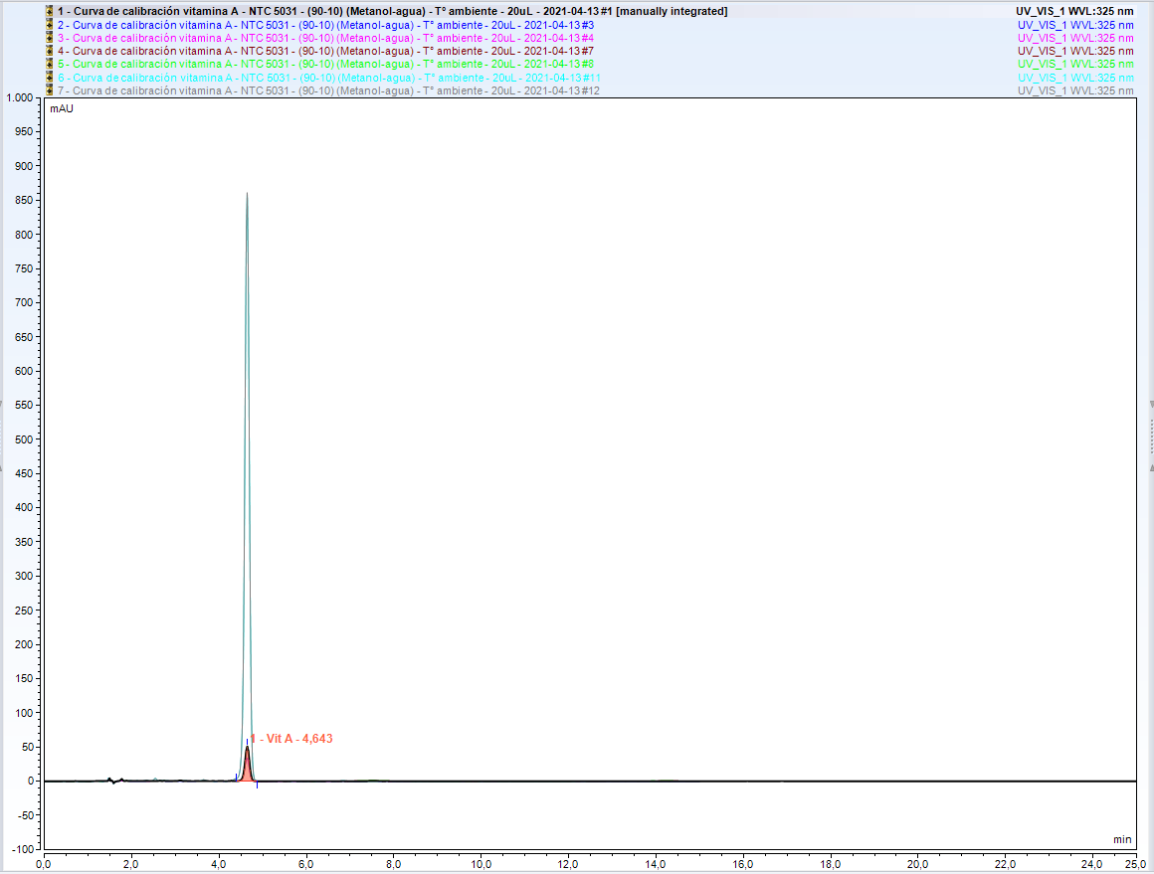
Resultados
Señal Vit A - Estándar.
Señal Vit A – Muestras analizadas

Slide 23
Parámetros |  | Muestra 1 |  | Muestra 2 |  | Muestra 3
 |  | Muestra | Replica | Muestra | Replica | Muestra | Replica
Tiempo de retención | Rango de tiempo de retención (min) | 4,272 | 4,280 | 4,273 | 4,267 | 4,353 | 4,353
 |  | 4,643 | 4,630 | 4,637 | 4,657 | 4,690 | 4,690
 | Promedio | 4,458 | 4,455 | 4,455 | 4,462 | 4,522 | 4,522
 | Promedio tiempo de retención por muestra | 4,456 |  | 4,459 |  | 4,522
Área de la señal mAU * min | Area de la señal mAU*min | 6,144 | 6,171 | 4,168 | 4,165 | 104,480 | 105,151
 | Promedio señales | 6,158 |  | 4,167 |  | 104,816
Altura de pico (mAU) | Altura mAU | 51,765 | 51,974 | 34,433 | 34,341 | 860,091 | 864,089
 | Promedio altura de pico | 51,870 |  | 34,387 |  | 862,090
Concentración (UI g de retinol /g de vitamina A) |  | 250,000 |  | 325,000 |  | 250,000
Masa (g) de vitamina A, de diferentes muestras |  | 0,014 |  | 0,010 |  | 0,0067
Concentración esperada teórica de vitamina A (mg/L) | Concentración esperada mg/L | 14 |  | 10 |  | 670
 | Concentración esperada UI/L | 3,575 |  | 3,250 |  | 1,675
Alícuota tomada de leche (mL) |  | 25
Reconstitución con metanol (mL) |  | 10
Concentración calculada (mg/L)(con base en los factores de respuesta) (relación de áreas) |  | 15,709 | 15,778 | 10,657 | 10,649 | - | -
%de recuperación |  | 109,856 | 110,339 | 106,570 | 106,494 | - | -
Concentración calculada (UI/L) |  | 47,175 | 47,383 | 32,003 | 31,980

Slide 24
Conclusiones
Se consiguió finalizar el formato del plan de verificación acorde a las normas ISO 12080-2 2009 y NTC 5044.2002 y de esta forma poder dar inicio a la estandarización del método para la cuantificación de las vitaminas A y D en cualquier matriz leche.
Se dejan reportados los cálculos necesarios para realizar la evaluación de parámetros de desempeño analítico para el método a emplear.
Tras la ejecución de un análisis de diferentes muestras fortificadas con vitamina A se realizó un primer acercamiento de la optimización de las condiciones del laboratorio de calidad de leche a el método propuesto.
Se hace entrega de las fichas técnicas de los equipos empleados para la optimización del método junto con la ficha de procedimiento de la vitamina A y D.

Slide 25


